Slide 1
1.4 项目生命周期-迭代增量适应

Slide 2
提纲
迭代型生命周期
增量型生命周期
适应型（敏捷）生命周期
四种项目生命周期对比

Slide 3
项目生命周期
预测型
迭代型
增量型
适应型（敏捷型）
控制变更
需求-设计-开发-测试-发布 多轮循环
需求逐渐清晰
先交付一部分成果
计划严密
搭积木
适应需求易变场景
对变更响应速度快

Slide 4
迭代型生命周期
发布
每个版本内部就是
一个小的瀑布开发
需求
设计
开发
测试
发布
需求
设计
开发
测试
发布
需求
设计
开发
测试

Slide 5

增量生命周期
搭积木
增量指的是先交付一部分成果，之后每个阶段再交付一部分成果

Slide 6

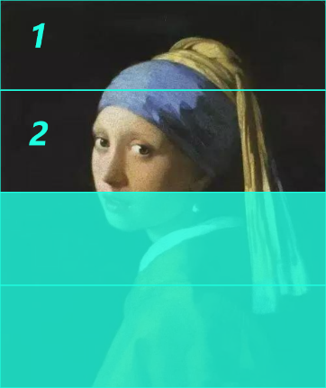
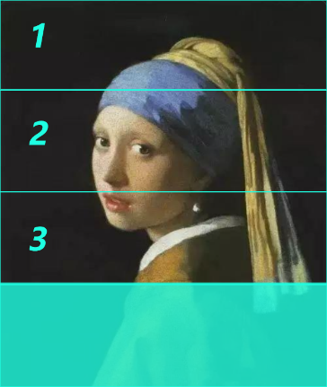
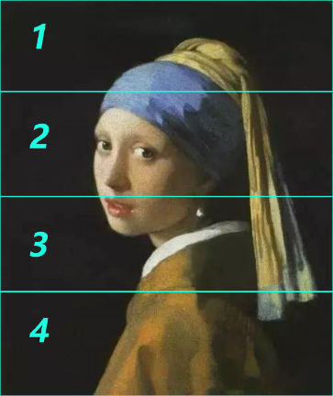




迭代开发和增量开发的区别
增量开发模型
逐块构建
每次构建一点点
迭代开发模型
反复求精
从模糊到清晰

Slide 7
适应型（敏捷）生命周期
例题：你接触过哪些敏捷开发的方法：
A. Scrum框架
B. 看板Kanban
C. 精益Lean
D. 极限编程XP
E. 没接触过

Slide 8
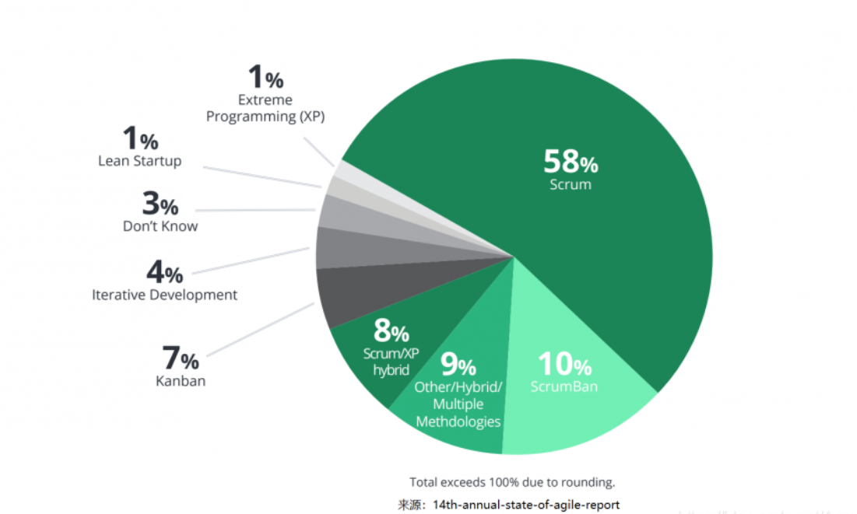
敏捷开发方法选择——Scrum占主流
> 70% Scrum
数据截止2020年

Slide 9
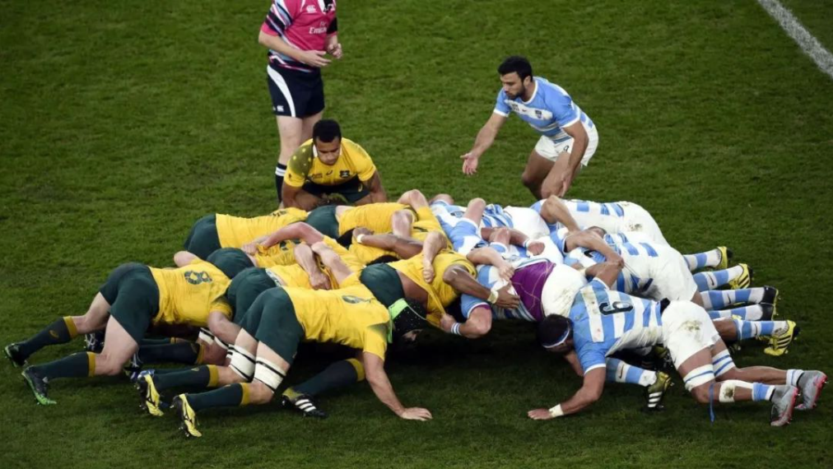

Scrum的来源
无传统组织所强调的岗位，上下级关系和汇报等元素，突出“一起赢得比赛”！
Scrum 并列争球
Sprint 冲刺

Slide 10


敏捷开发方法Scrum框架
产品负责人
Product Owner
敏捷专家
Scrum Master
开发团队
Development Team
产品待办事项列表
Product Backlog
冲刺待办事项列表
Spring Backlog
冲刺
Sprint

Slide 11
3355
3种角色
3种工件
5种仪式
5种价值观
Product Owner
产品负责人
Product Backlog
产品待办事项列表
Sprint 冲刺
承诺
Scrum Master
敏捷专家
Dev Team
开发团队
Sprint Backlog
迭代待办事项列表
Product Increment
产品增量
Sprint 计划会
每日站会
Sprint评审会
Spring回顾会
勇气
专注
开放
尊重

Slide 12
四种生命周期对比
预测型
迭代型
增量型
敏捷型
需求在开发前预先确定 | 需求在交付期间定期细化 | 需求在交付期间频繁细化
针对最终可交付成果制定交付计划，然后在项目终了时一次性交付最终产品 | 分次交付整体产品的各种子集 | 频繁交付对客户有价值的各种子集（隶属于整体产品）
尽量限制变更 | 定期把变更融入项目 | 在交付期间，实时地把变更融入项目
关键相关方在特定里程碑时会参与 | 关键相关方定期参与 | 关键相关方持续参与
通过对基本可知情况编制详细计划来控制风险和成本 | 通过用新信息逐渐细化计划来控制风险和成本 | 随需求和制约因素的显现来控制风险和成本

Slide 13
回顾
迭代型生命周期
增量型生命周期
适应型生命周期（敏捷）
四种生命周期的对比

Slide 14
谢谢！
如果认为本讲解有用，请B站关注“PMO项目管理办公室”

